Slide 1

Github 시작

Slide 2
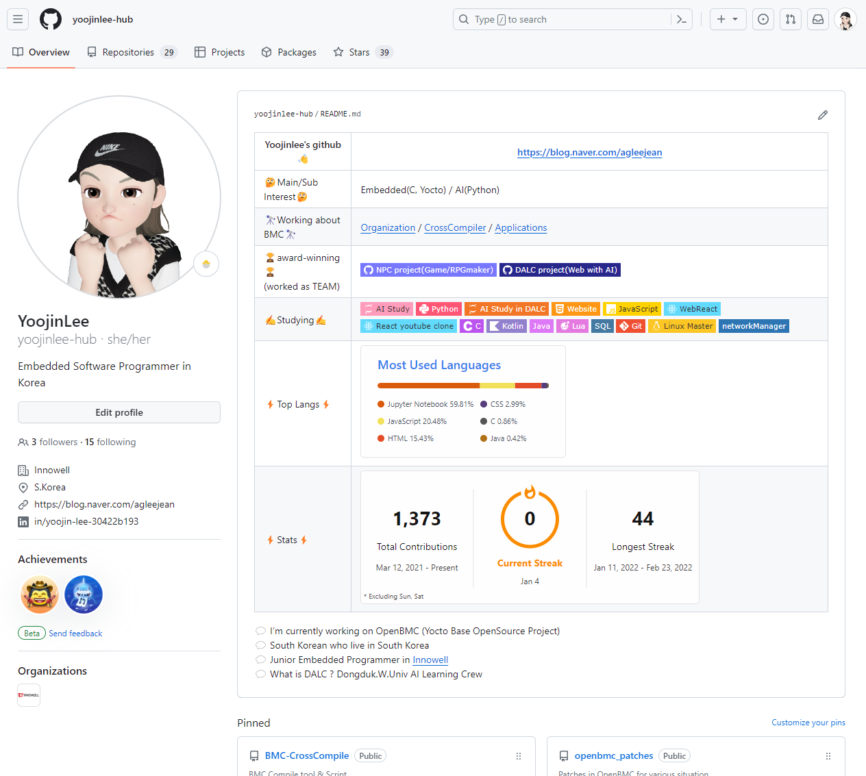
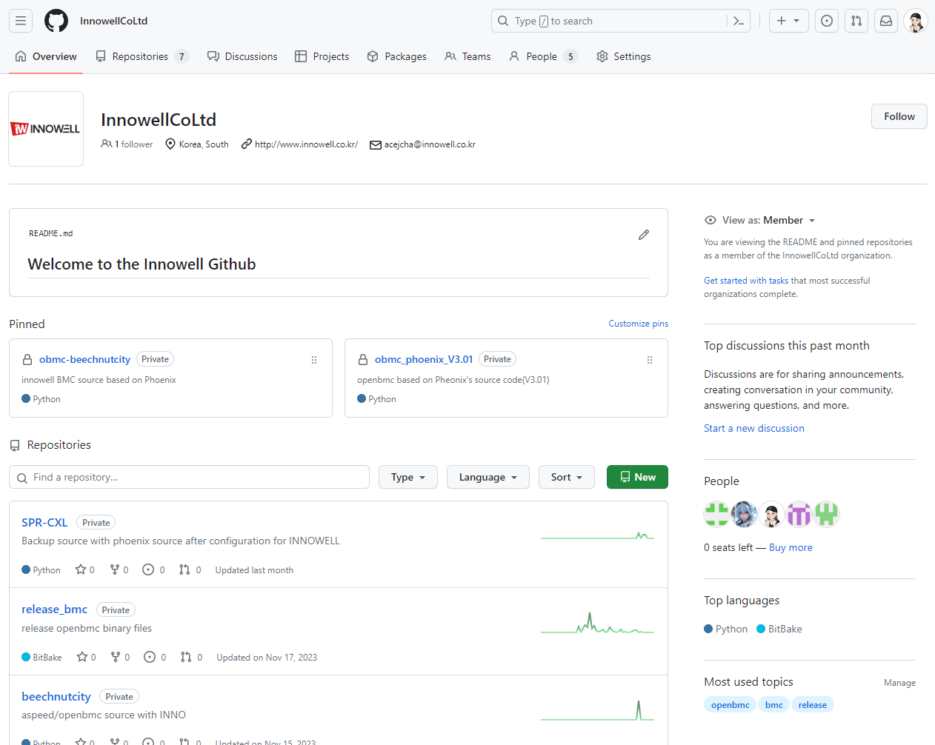
Github의 기초
GitHub는 Git을 기반으로 한 웹 기반의 호스팅 서비스입니다.
원격 저장소를 제공하고, 프로젝트를 관리하며, 협업을 용이하게 합니다.
여러 개발자들이 한 프로젝트에 동시에 참여할 수 있습니다.

Slide 3
Github vs Git
간단히 말하면, Git은 버전 관리 시스템으로서 로컬 환경에서 작동하며 코드의 변경 이력을 추적합니다.
반면에 GitHub는 Git을 기반으로 한 웹 호스팅 서비스로서, 원격 저장소를 통해 프로젝트를 협업하고 관리할 수 있는 다양한 기능을 제공합니다.
Git:
Git은 분산 버전 관리 시스템(Distributed Version Control System, DVCS)입니다.
코드의 버전을 관리하고 변경 이력을 추적하며, 여러 개발자 간의 협업을 가능하게 합니다.
로컬 환경에서 동작하며, 소스 코드 변경 내용을 추적하고 변경 내용을 저장하고 복구할 수 있습니다.
GitHub:
GitHub는 Git을 기반으로 한 웹 기반의 호스팅 서비스입니다.
원격 저장소를 제공하고, 프로젝트를 관리하며, 협업을 용이하게 합니다.
여러 개발자들이 한 프로젝트에 동시에 참여할 수 있으며, 이슈 트래킹, 코드 리뷰, 협업 도구 등 다양한 기능을 제공합니다.

Slide 4
Git 기본 명령
git clone:
원격 저장소를 로컬로 복제합니다.
예: git clone https://github.com/계정이름/프로젝트.git
git pull:
원격 저장소에서 최신 변경 사항을 로컬로 가져옵니다.
예: git pull origin 브랜치이름
git add:
변경된 파일을 스테이징 영역에 추가합니다.
예: git add 파일이름 또는 git add . (모든 변경된 파일 추가)
git commit:
스테이징 영역에 추가된 변경 사항을 로컬 저장소에 커밋합니다.
예: git commit -m "커밋 메시지"
git push:
로컬 저장소의 변경 사항을 원격 저장소로 푸시합니다.
예: git push origin 브랜치이름
1
2
3
4
5

Slide 5
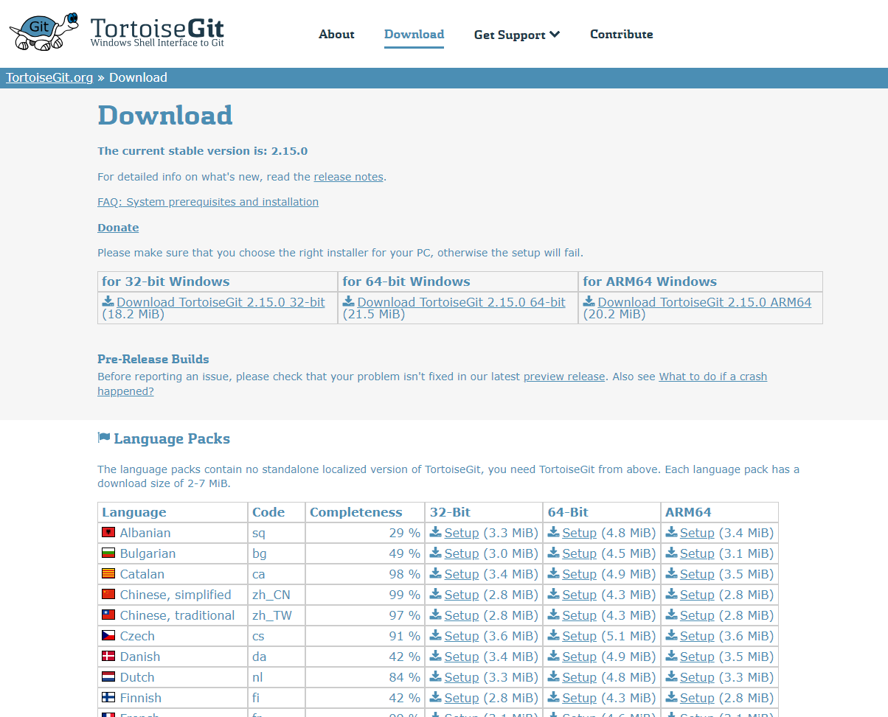
TortoiseGit 다운로드
https://tortoisegit.org/download/

Slide 6
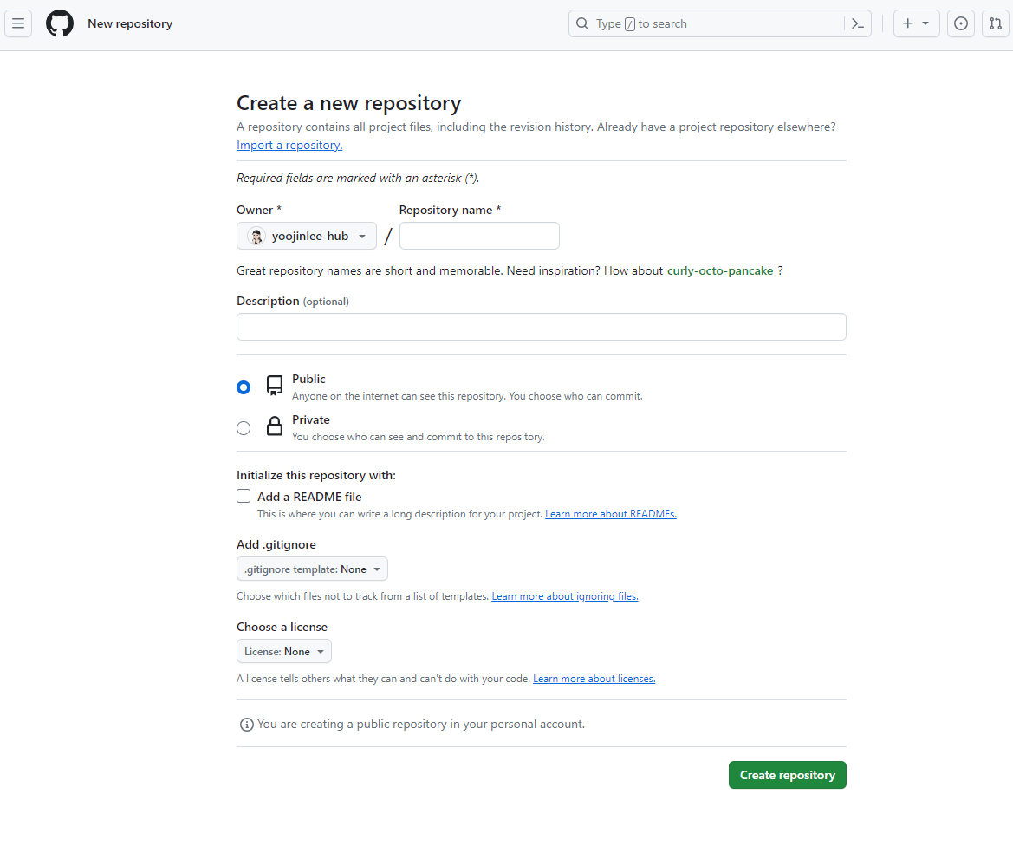
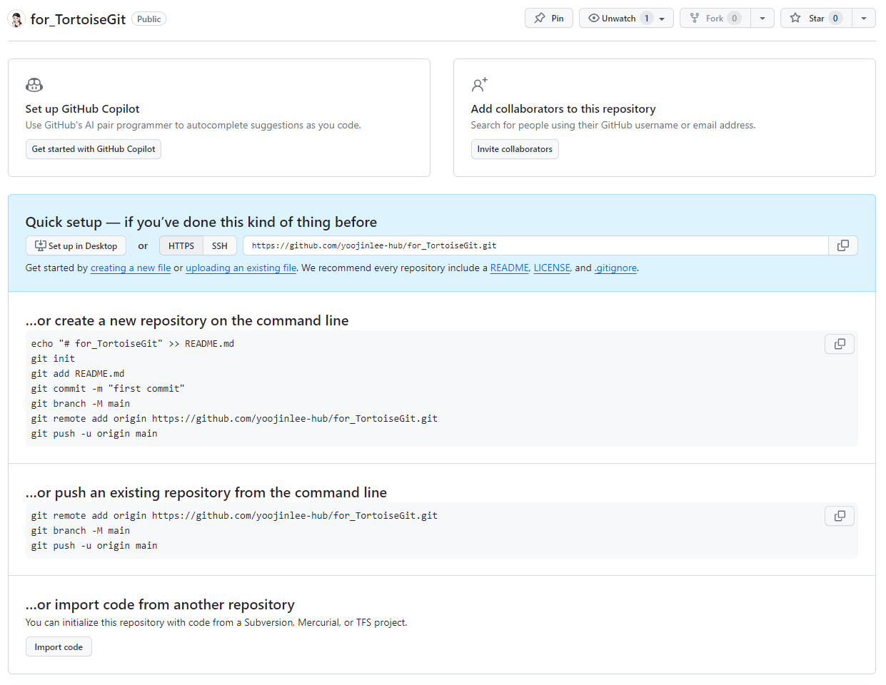
TortoiseGit 사용하기(1)
1. Web 환경에서 Repository 만들기 / 기존 Repository URL 주소 복사하기

Slide 7
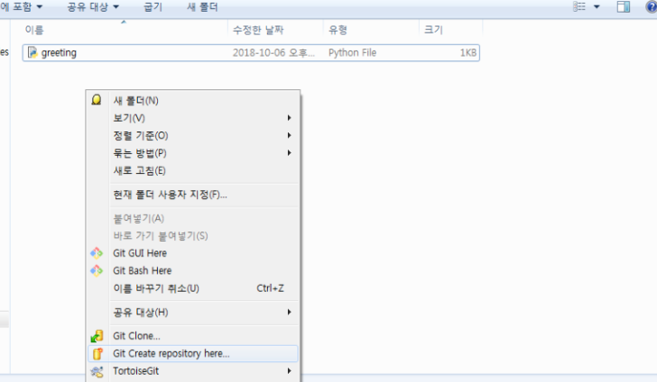
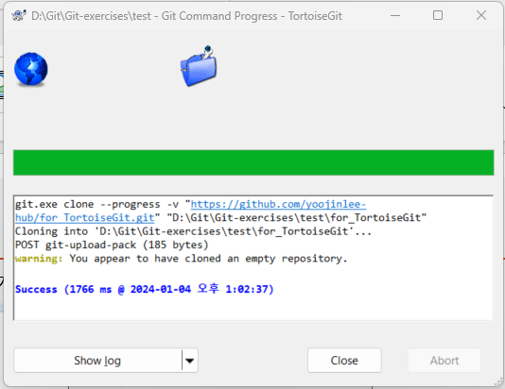
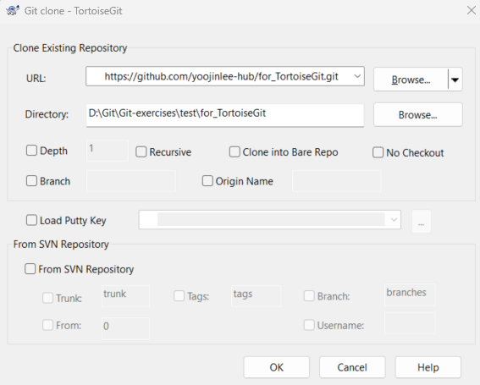
TortoiseGit 사용하기(2)
2. Git clone (원격 저장소 가지고 오기)

Slide 8
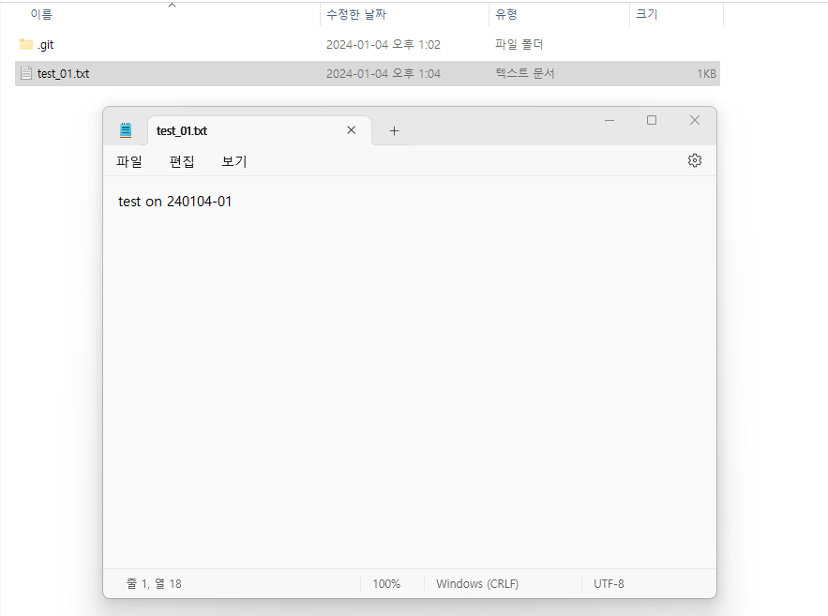
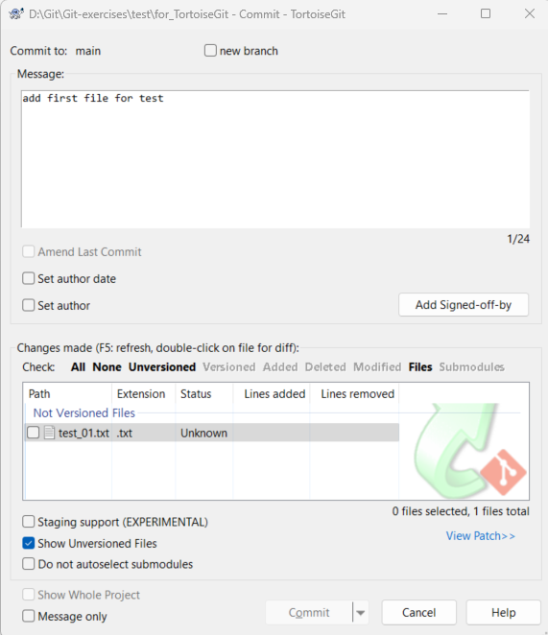
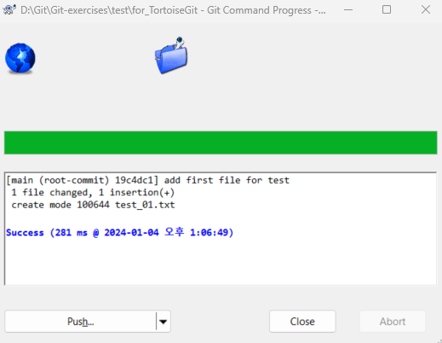
TortoiseGit 사용하기(2)
2. Git add(원격저장소에 저장할 파일 선택) & Git commit
Git add는 간단히 버튼을 체크하는 것으로 설정할 수 있다

Slide 9
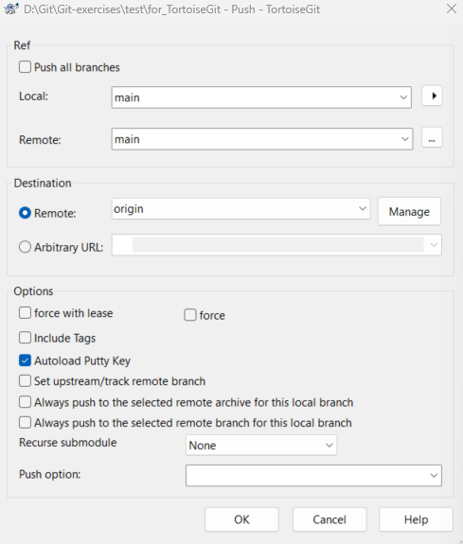
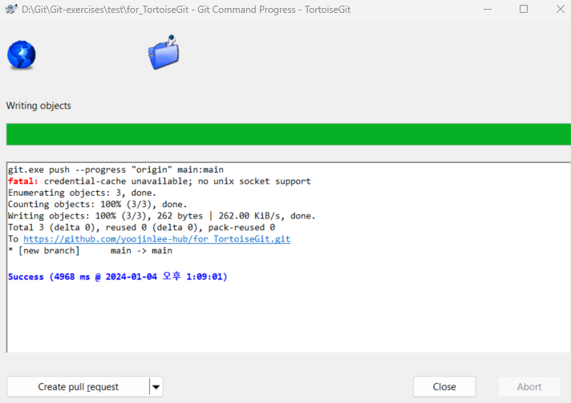
TortoiseGit 사용하기(3)
3. Git push(원격저장소에 현재 상태 저장하기)

Slide 10
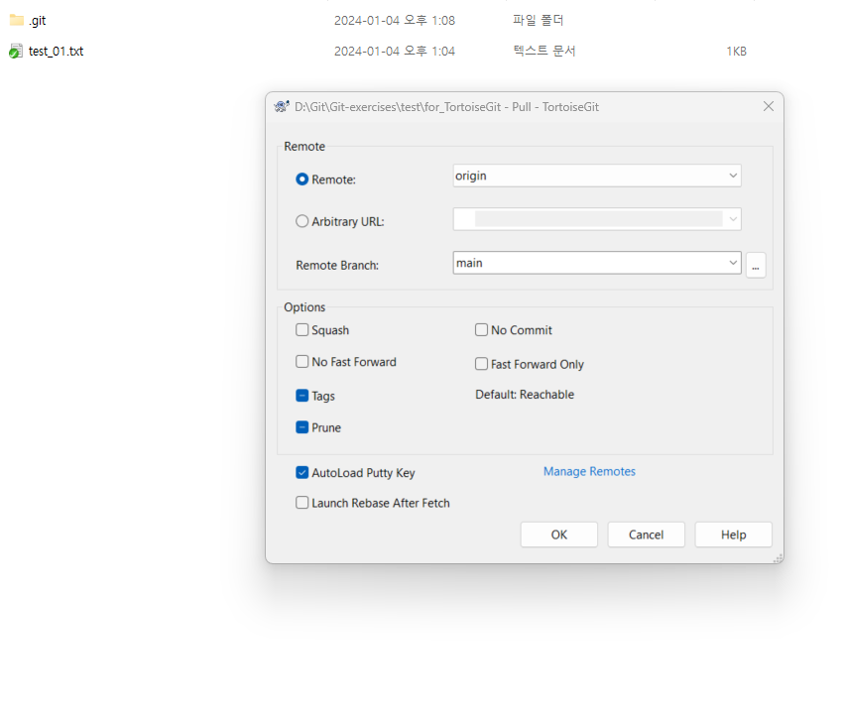
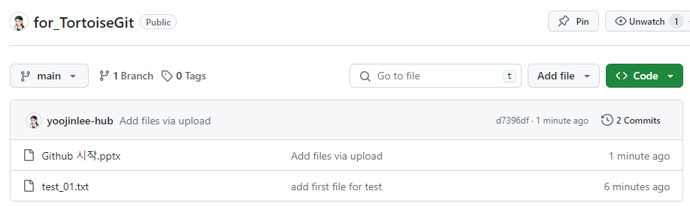
TortoiseGit 사용하기(4)
4. Git pull(원격 저장소 가져오기)
원격 저장소 상태
Local 상태

Slide 11
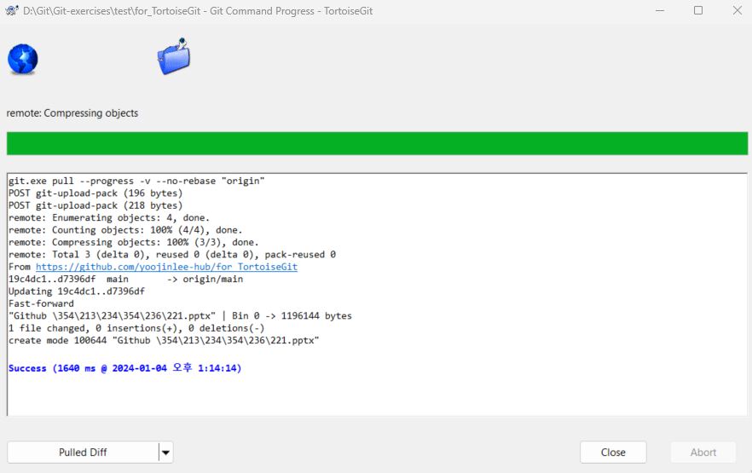
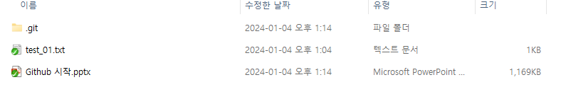
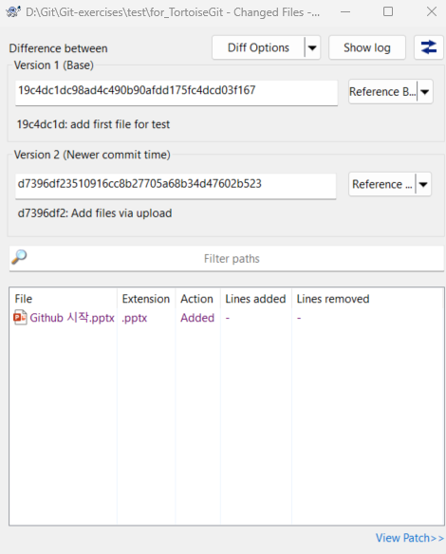
TortoiseGit 사용하기(4)
4. Git pull(원격 저장소 가져오기)

Slide 12
감사합니다.

